Slide 1
デジタル健康手帳で働き盛り 中高年世代の健康寿命を伸ばそう for 港区 鹿沼市
TODD2024 for 帯状疱疹
私たちは、Tokyo Open Data Day 2024で、
帯状疱疹と予防接種についての医療経済評価分析を
調べてみた中高年世代の市民グループです

Slide 2
港区と鹿沼市からの地域課題
日本人の90％以上は帯状疱疹の原因、水痘ウイルスが体内に潜伏している
85歳の人の約50%が帯状疱疹の罹患歴を有しているという報告も
50歳から80歳までに３分の１の人が発症、発症者の２割は強い痛みが長期間続く後遺症の帯状疱疹後神経痛（PHN）になる
医療費負担は1人平均62,094円、後遺症のPHNは1人平均127,079円
帯状疱疹になって辛い思いをする人が減るよう、予防接種の効果をアピールして、任意予防接種の接種率をあげるアイデアを考えてほしい
帯状疱疹予防接種事業の効果をもっと住民にアピールしたい

Slide 3
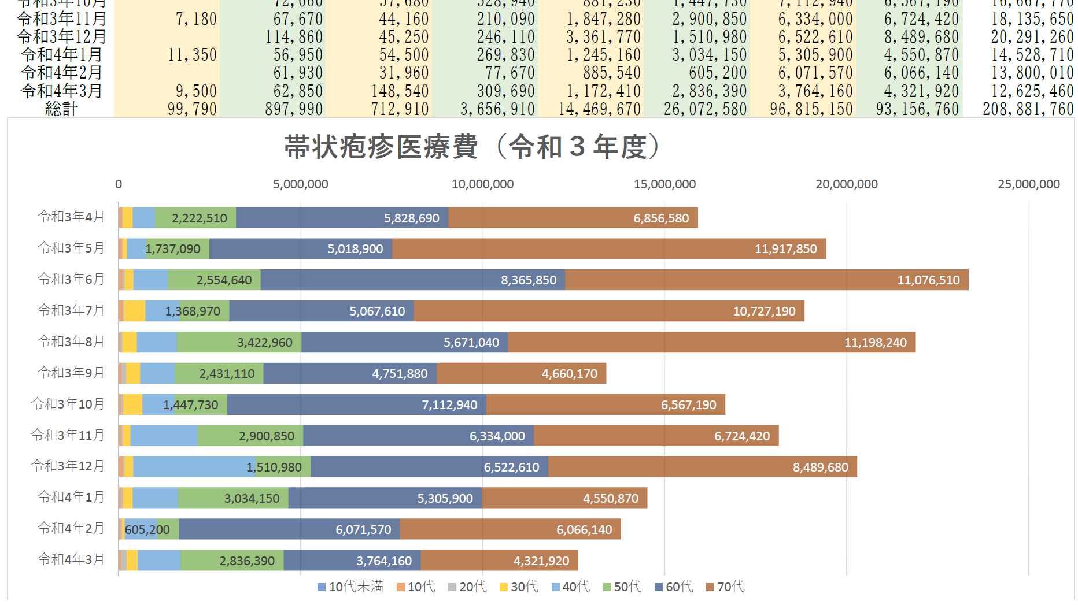
帯状疱疹予防接種の効果?
まず、アピールしたい「効果」について考える
年間2億円超の港区提供資料、膨大な医療費（国民健康保険）実態をもとに、医療経済評価分析をやってみた
このアイデアを検討中、厚生労働省で帯状疱疹の予防接種定期化（65歳以上）が決定

Slide 4
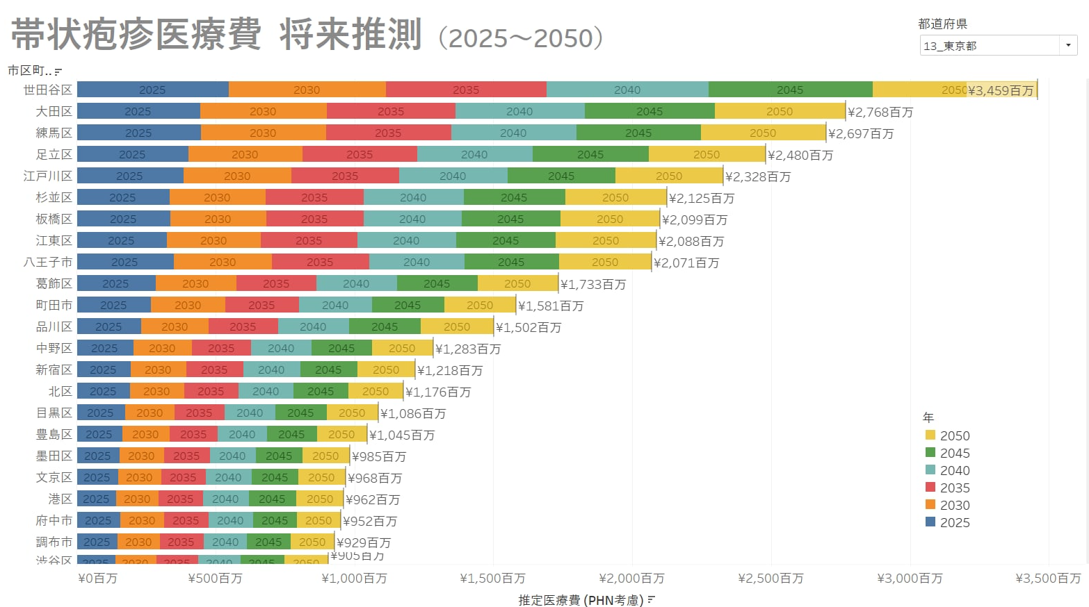
港区データから5年間医療費を推計
都内自治体別に帯状疱疹の推定医療費を積み上げてみた
算出根拠 : 将来人口推計×年代別罹患率×年代別医療費
人口が一番多い世田谷区は、 5年間で約34億5900万円
予防接種で仮に患者数をゼロに近づけられたら、削減可能な医療費は確かに大きい→健康保険料の値上げ防止にもなる

Slide 5
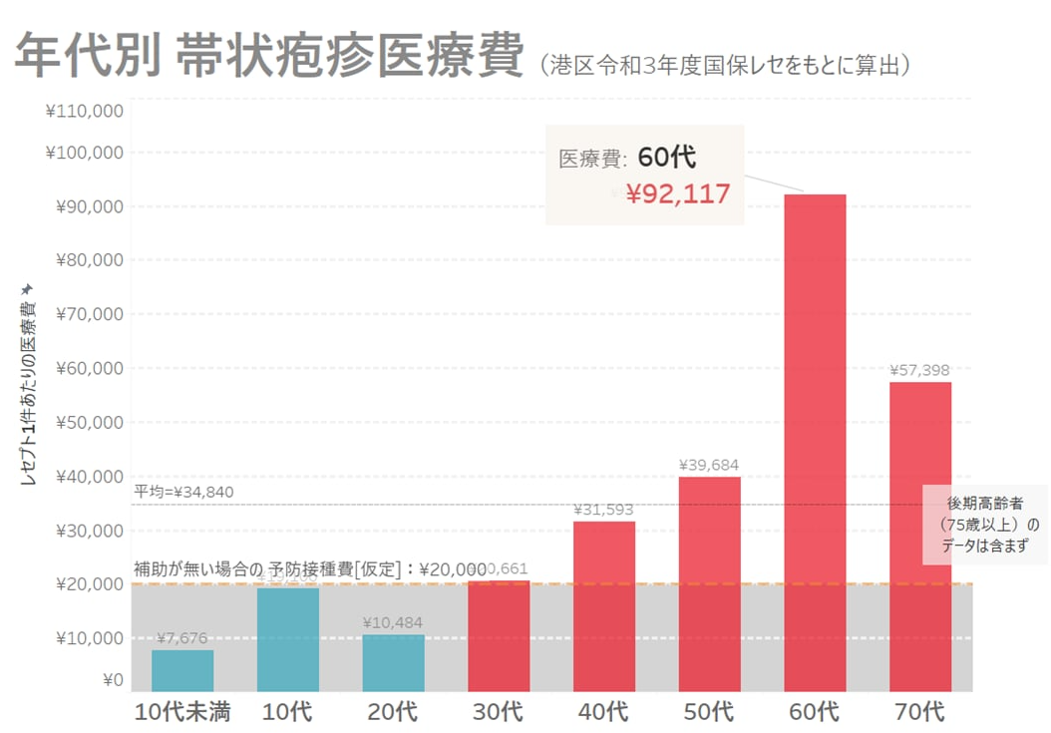
でも、予防接種費用って、高いよね
世代別医療費から、帯状疱疹ワクチンを接種した方が得？しない方が得？
予防接種費（不活化ワクチンと仮定しての助成額）は20000円
グラフが赤の年代は、補助が出るのなら、予防接種を受けたほうがお得
平均医療費を超えて、発症が増える50代以上もお得

Slide 6
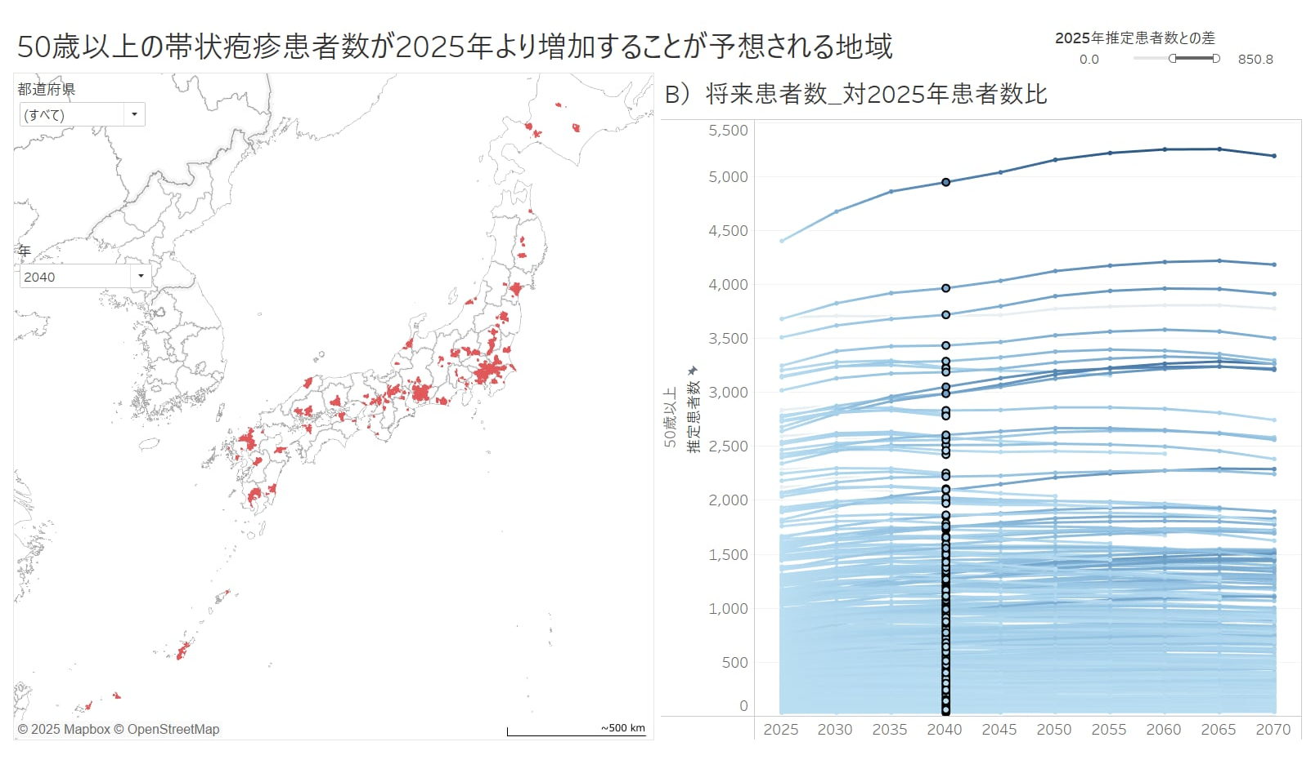
50代以上にアピールが効果的！・・・だけど
NDB分析でも帯状疱疹は増加傾向
接種がお得で、増加傾向の50代以上に予防接種効果をアピールしよう（チームと同年代）
周知方法、アピール方法を検討するうちに気が付いた
健康についてアレコレ言われるのが嫌いな年代だw

Slide 7
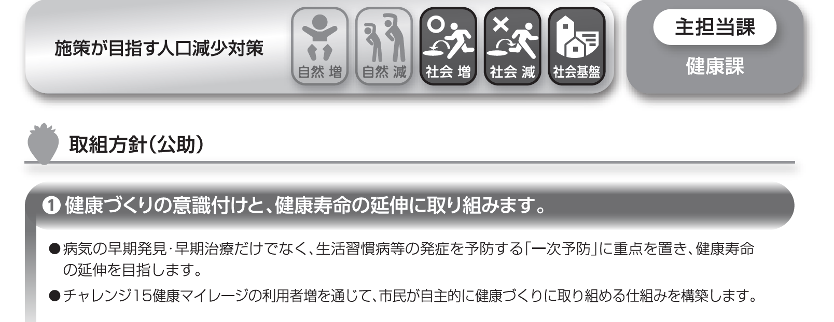
標的は、健康への関心が低い50代以上
大事なことは自治体の総合計画や基本計画に書いてある
健康づくりの意識付けが、お仕着せ、押し付けと感じさせない仕組みを考えて、情報発信と共有
使いたいと思う、使うメリットがたくさんあるPHRアプリ、「大人のデジタル健康手帳」の推進で、情報発信
自分のデータは自分で管理する、そんな意識をつくり上げたい

Slide 8
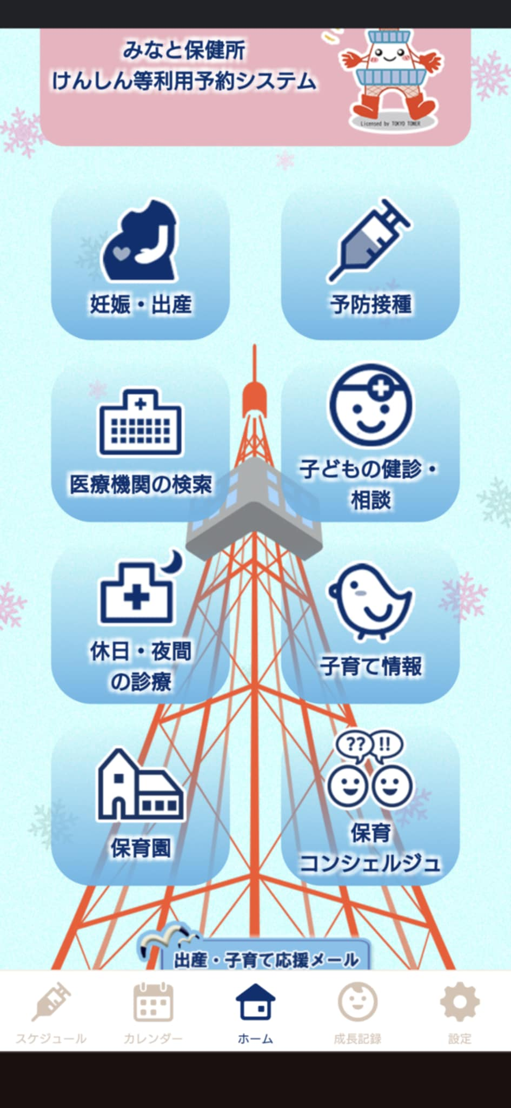
こんな大人の健康手帳なら使いたい
自分ならどんな機能があったら使いたいかの視点で要件定義
自治体の構築・運用経費を抑えるため、デジタル母子手帳を準用
介護もしている年代なので、親や配偶者の健康情報管理もしたい
アプリをスマホに入れるのは面倒だから、Webシステムがいい
海外出張用に予防接種証明、クーポン券とか自治体ポイントも、特定保健指導はチャットで24時間相談、健診や予防接種の申込などの電子申請、お薬手帳機能も入れて、と、ミーティングで出たわがままな17の要望を盛り込んだ

Slide 9
効果の周知は大人の健康手帳の普及から
帯状疱疹ワクチンの効果を、一番伝えたいのは50代の健康無関心世代
情報を届けるためには、先ずは健康に関心を持ってもらう仕組みづくり
医療情報の提供や利活用を自己管理するデータサイエンスを前面に出した、自分のデータを自分で管理する手帳
メリットが多く、ちょっぴりステータスになるものにしたい
港区は予防接種担当と健康づくりの担当が別部門のため、提案のみとなりますが、健康づくりでの支援を継続できます。

Slide 17
自治体から追加提案機能

Slide 18
関連資料リンク 1
〇（令和6年度（2024年度）版港区事業概要）
https://www.city.minato.tokyo.jp/soumu/jigyougaiyou/6jigyougaiyou.html
○（港区2024年（令和6年）4月現在の年齢別人口）
https://www.city.minato.tokyo.jp/toukeichousa/kuse/toke/jinko/nenre/202404.html
○第8次鹿沼市総合計画（健康づくりの意識付けと、健康寿命を伸ばすことが目標）
https://www.city.kanuma.tochigi.jp/0366/info-0000007879-1.html
○港区の港区地域保健福祉計画（予防接種の充実として情報提供やデジタル化が目標）
https://www.city.minato.tokyo.jp/sougouchousei/keikaku2023/documents/documents/05_kenkoudukurihokenbunya.pdf

Slide 19
関連資料リンク 2
〇NDB（National Database）について https://ndb6nc.ncgm.go.jp/index.html
〇【NDB】匿名レセプト情報・匿名特定健診等情報の提供について
https://www.mhlw.go.jp/stf/seisakunitsuite/bunya/kenkou_iryou/iryouhoken/reseputo/index.html
〇2013年12月25日開催の中央社会保険医療協議会 費用対効果評価専門部会（第15回）記録
https://www.mhlw.go.jp/stf/shingi/0000033419.html
〇医療経済評価研究における分析手法に関するガイドライン
https://www.mhlw.go.jp/file/05-Shingikai-12404000-Hokenkyoku-Iryouka/0000033418.pdf
〇ワクチンの費用対効果評価の結果提示方法に関する検討―帯状疱疹に対する予防接種の費用効果分析の事例
https://mhlw-grants.niph.go.jp/system/files/2016/162111/201617005A_upload/201617005A0006.pdf

